Slide 1
POSITIONING ｜ 立ち位置
基幹システムを“置換”せず、現場判断・AI・承認の仕組みを“上に”載せる
1
元データの正しさを守る仕組み
一言で
料金・返金・在庫・顧客の書き込みは人間承認後のみ実行します。「AI が勝手に基幹システムを触る」不安を構造で解消します。
承認待ち一覧＋操作記録
基幹システム会社の競合ではありません。
予約・会計・顧客の元データは基幹システムに残したまま、現場判断・AI 提案・承認の仕組み・部門連携を上に載せる 提携の仕組みです。
2
旅館らしさの実装
客室在庫でなく“食事の提供能力”が販売室数を決めます。汎用の基幹システムが描けない旅館固有の運用を実装します。
人泊2食・入湯税・布団
3
故障の前に動く予知保全
止まると営業・安全に直結する設備（温泉・給湯・空調・電気）を状態監視で見守り、予兆段階で手を打ちます。レジオネラや客室の販売停止を未然に防ぎます。
状態監視で予知
「AI を主語にしない。
営業日・会計明細・部屋状態・承認権限を主語にする。」
4
需要を先読むマーケティング
観光メディアと経済統計データから需要を 3–6 ヶ月先に読み、承認付きで自律実行します。
メディア＋経済データ
5
全役割が毎シフト使う
PC 11 ＋ モバイル 11 画面 ／ 5 役割対応 ／ 業界標準のデータ項目に準拠
フロント／客室係／仲居／会計／支配人の役割別 UI で、現場が片手で迷わず処理できます。
PC11＋モバイル11
旅館の運営を支えるシステム — 提案資料
1 / 10

Slide 2
HOW IT WORKS ｜ 仕組み（承認後だけ書き込む）
AI は読み取り・提案まで自律、書き込みは人間承認後だけ実行する
1
読み取り・提案
2
承認待ち一覧
3
承認後のみ書き込み
4
全操作を記録
自律
承認必須
承認後
記録
空室・予約・在庫・申し送りを横断で読む
種別・金額影響・対象の会計明細を提示
承認トークン＋重複防止キーで実行
誰が・いつ・どの端末(IP)で
▶
▶
▶
差分説明・部門間調整・施策を提案
権限／金額の上限／自己承認禁止を判定
自社の外部連携窓口を経由・予約サイト直結なし
会話ID／提案／承認／応答の照合値
旅券/決済等の個人情報は渡さず要約のみ
変更前→変更後の差分と理由コード必須
実行直前に再読み込み→不一致なら失効
追記専用・連鎖照合で改ざん不可
なぜ基幹システム会社に刺さるか
基幹システムの連携価値が上がる
公式連携の利用が増え、上位プランの理由になります
“入力されない判断”を見える化
口頭で消えていた現場判断を資産化します
連携の不整合を見える化
操作ミス・二重入力・同期ズレを検知します
▸ 基幹システムの元データの正しさを守るからこそ、AI を安心して現場業務に入れられます。
旅館の運営を支えるシステム — 提案資料
2 / 10

Slide 3
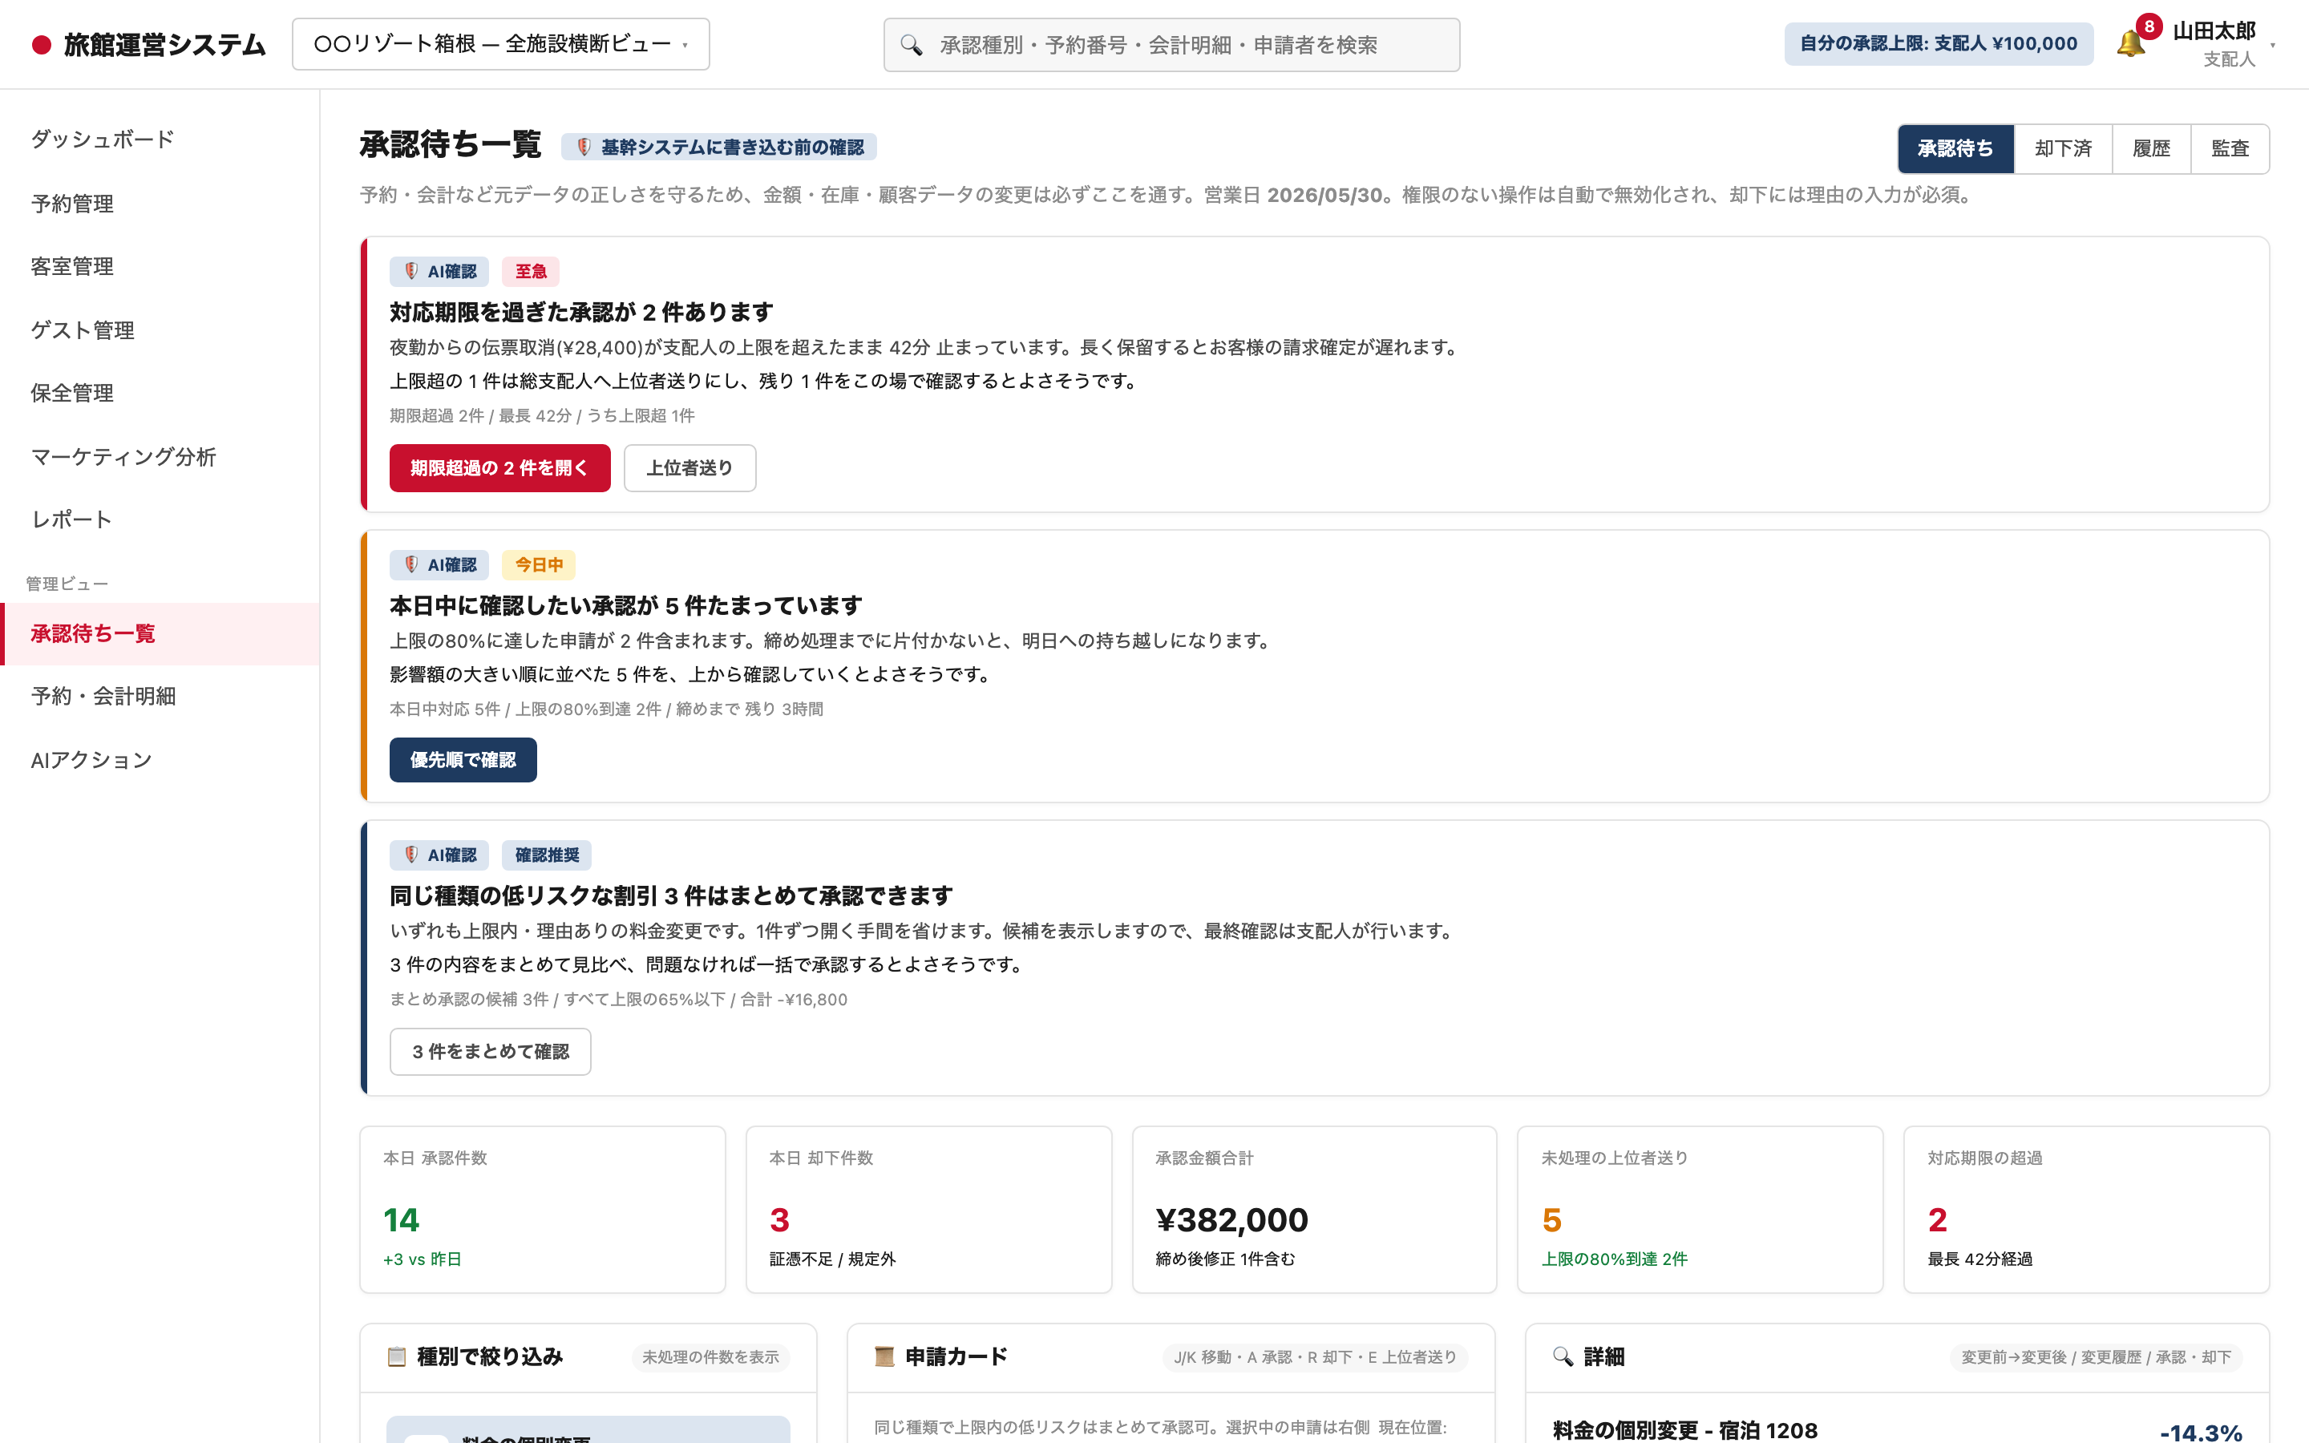
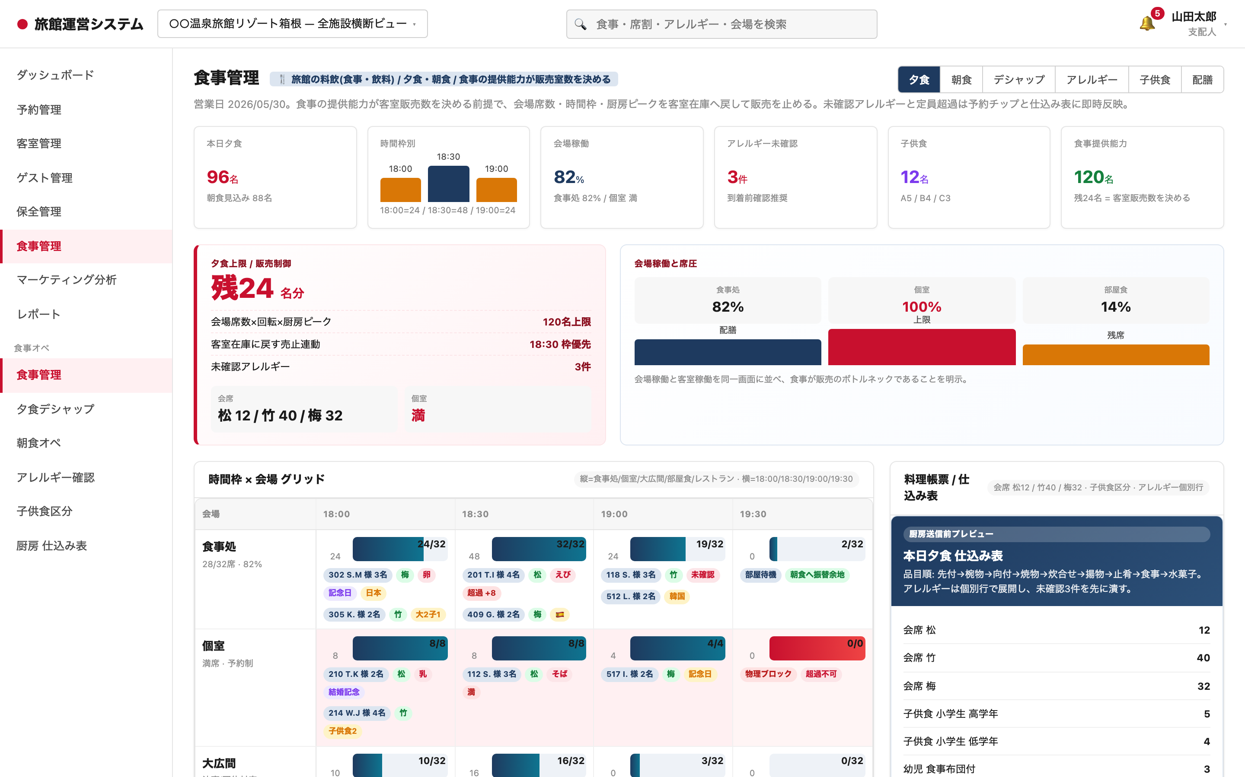
PRODUCT ｜ 実画面
“実際に動く”情報量の多い画面を、代表 2 画面で示す
承認待ち一覧
金額・在庫・顧客の変更を、承認・権限・操作記録で管理します
食事管理
“食事の提供能力”が客室の販売数を決める、旅館の核心です
▶ ライブデモを開く
ブラウザで全 23 画面（PC 11 ＋ モバイル 11）を実際に操作できます
そのほかの画面（全 23 画面）
ダッシュボード
客室管理
予約管理
ゲスト管理
設備保全（予知保全）
マーケティング
※ クリックで公開デモを開きます（PC・スマホのブラウザから閲覧できます）
レポート（会計）
基幹システム⇄予約サイト一元管理⇄ネット予約サイト 連携
モバイル：役割別 11 画面
旅館の運営を支えるシステム — 提案資料
3 / 10

Slide 4
ARCHITECTURE ｜ 確定した構成
組み合わせ構成 — 判断は AI の実行基盤、書き込みは承認後のみ
① 利用端末
Web画面（PC）
フロント／予約／会計／承認
モバイル（現場）
客室係／仲居／支配人
▼
暗号化通信 / スタッフのログイン・施設ごとの区分
② 自社の管理基盤 ｜ 🇯🇵 日本国内に保管
読み取り = 自律
書き込み = 承認後
AI の判断エンジン
判断・提案を生成します。読み取りは自律で行います。書き込み機能は持たず、提案のみです。記憶の保持・要約は標準装備です。
▶
読み取り窓口（自社）
基幹システム / 予約サイト一元管理 / 社内業務 / 外部データ（メディア・経済）
操作記録 / 秘密情報金庫 / 名簿
操作記録(追記専用・改ざん不可)／秘密情報の保管庫／宿泊者名簿(個人情報の境界・伏せ字)。
承認の仕組み＋ルール
権限・金額の上限・自己承認禁止・変更前/変更後の差分
書き込み実行部
承認トークン＋重複防止キーで公式連携を実行します
▶
▶
▼
公式連携／在庫の送信・予約の取得／システムからの通知↑
③ 外部システム
OPERA（基幹システム／元データ）
公式連携（取得・通知）
予約サイト一元管理
手間いらず/TLリンカーン(配信)
ネット予約サイト・公式予約
楽天/じゃらん/Booking/直販
外部データ連携
観光メディア・SNS・予約サイト価格・経済統計(日次)
確定 ▸ D1 組み合わせ構成 ｜ D2 自社の外部連携窓口 ｜ D3 個人情報の伏せ字（名簿=日本国内）｜ D4 基幹システム=元データ/予約サイト一元管理=配信
旅館の運営を支えるシステム — 提案資料
4 / 10

Slide 5
DATA PLATFORM ｜ 需要を先読むデータ基盤
外部データを束ね、需要を“先”に読む
観光メディア・SNS・予約サイト価格・経済統計を日次で取り込み、マーケティングと経営判断の土台にします
観光メディア収集
経済統計の取り込み
世界の観光関連メディア／SNS／ネット予約サイト を横断でモニタリングします
国の統計データに接続し、経済統計を一元で取得します
17 カ国の主要メディア 1,100+ 情報源
景況感・物価・GDP・観光統計
主要 SNS 4 ／ 主要 予約サイト 8（価格・在庫・口コミ）
地価・求人倍率・賃金・家計消費調査
累計 1,946 万件 ・ 日次更新
需要の“地合い”を提供します（マーケティング・保全・経営の下地）
何に効くか
マーケティング
予約サイト価格→料金戦略／口コミ・SNSの評価→評判と商品改善／メディアの話題→需要先読みとキャンペーン
経営判断
価格・投資・人員配置の“地合い”を客観データで裏づけます
現場の土台
需要予測が在庫・保全・人員計画の前提になります
画面でどう出るか（マーケティング画面）
インバウンド需要リスク
42 / 100 ・台湾＋中国で 60% 集中
メディア需要の兆し
箱根の記事量↑ ・繁体字 +41%（90日）
経済の地合い
円安 +3% ・賃金/消費は横ばい
▸ 日次更新です。AI が需要予測・料金・キャンペーンに自動で織り込み、承認を経て実行します。
旅館の運営を支えるシステム — 提案資料
5 / 10

Slide 6
MARKET ｜ 市場規模
世界は広義AI市場が年30%で拡大、日本は伸びしろの大きい未成熟市場
世界 隣接・対象市場の規模
AI×ホスピタリティ&観光 予測
単位: 10億USD / 2025
年+30% / 単位: 10億USD
日本 市場規模（TAM→SAM→SOM）
訪日外客数の回復（需要の追い風）
単位: 億円
単位: 万人
前提・出典: 世界TAM=1,750万室×ソフト約$500/室年（中央$8.8B、$4.0–16.0B）。SAM=到達65%×$450/室年（中央$5.0B）。初期SOM $4–180M(中央$30M)。
日本TAM=客室178万室×ソフト2–7万円/室年（中央713億円、宿泊売上6.5兆円×0.6–1.9%で検算一致）。コアSAM170–380億(中央290億)は隣接DX市場429億の内側。SOM中央8億。
出典: TBRC/Grand View/Market Intelo（世界, 2025-26） ／ ミック経済研究所・帝国データバンク・厚労省・JNTO（日本, 2025-26）。推計はレンジで明示。詳細は market_landscape_v4。
旅館の運営を支えるシステム — 提案資料
6 / 10

Slide 7
MARKET ｜ 成長ドライバーと逆風
人手不足とインバウンドが追い風、規制と大手寡占が逆風
追い風（成長ドライバー）
逆風（縮退ドライバー）
P0
人手不足の深刻化
旅館・ホテルの非正社員不足は 59.0%（全51業種ワースト1位）。省人化AIの需要を押し上げ。
規制対応
EUのAI規制 — 透明性義務 2026/8、高リスク 2027/8。罰則 最大 €35M / 売上7%。
帝国データバンク 2025/10
EU AI Act
P0
インバウンド過去最高
訪日 4,268万人・消費 9.46兆円（2025年・ともに過去最高）。国内旅行消費も26.8兆円。
大手の垂直統合
Mews（評価額$2.5B）等が買収を継続。独立ベンダーの参入余地が縮小。
JNTO/観光庁 2026/1
2025-26
P1
AIの実用化が前進
応答だけのAIから「提案→承認→実行」へ。現場オペレーションに入り始めた。
地方旅館の淘汰
2025年 宿泊業の退出 267事業者（倒産89+休廃業178）、約75%が地方＝母数の純減。
業界動向 2025-26
帝国データバンク 2026/2
P1
直販シフト
予約サイト手数料 15–30% を避け、直販で収益とデータを自社に保持する流れ。
訪日旅行消費額の推移
単位: 兆円
Cloudbeds 2025
P1
システム未統合
基幹システムをフル統合できている宿は 24% のみ。上位・統合AIの余地が大きい。
Starfleet Research
▸ 構造的な追い風（人手不足・インバウンド）が需要を底上げし、逆風は『正本性を守る承認設計』がむしろ強みになります。
旅館の運営を支えるシステム — 提案資料
7 / 10

Slide 8
MARKET ｜ 競合の全体像
「自律実行」へ進む業界で、5本柱を1つに束ねる競合は国内外にゼロ
全役割 運用管理 ↑
最警戒 競合 TOP5
置換 × 全役割
Mews / Oracle OPERA
Shiji / Cloudbeds
陣屋コネクト・星野FleBOL※内製
共存 × 全役割
1 Cloudbeds
唯一「需要の因果を読むAI」を正面で掲げています（ただし市場内データ。我々は外部=観光の話題×経済統計）
★ 我々
5本柱をまとめて担います（ほぼ無人地帯）
近い存在: Agentic Hospitality / Operto / dailypoint（③需要の因果・④食事が販売室数を決める点を欠く）
2 Mews
$300M / 評価$2.5Bの資本力で自律AI追随リスクが最大です（自社が元データを持つ＝置換型）
3 陣屋コネクト
国内・旅館業務に最も深い正面競合です（厨房/配膳。置換型で需要の因果・操作記録は弱い）
← 基幹システム置換
共存（上に載せる）→
置換 × 単機能
RoomRaccoon / Little Hotelier
Otonomus（AIホテル全置換）
Arbio・Numa（短期賃貸）
共存 × 単機能
価格: IDeaS / Lighthouse / メトロ
接点: tripla / talkappi / Canary
流通: 手間いらず / SiteMinder
4 tripla
日本の旅館での存在感が最強です（10,084施設・上場。承認後書き込み/需要の因果/食事が販売室数を決める対応なし）
5 Shiji / Yanolja
アジア地盤で日本に近接しています（小樽実績/InnKey買収。食事が販売室数を決める点は未対応）
単機能 ↓
資本動向 2025-26 — 市場は「AIに書き込み権限を渡し自動反映」へ加速しています
Mews
Series D $300M / 評価$2.5B（26/1）業界最大
Cloudbeds
累計$253M・25末黒字化見込／Signals=需要の因果を読むAIを標榜
ゲスト接点AI
Canary$80M・PolyAI$86M・Duve$60M（25）
料金最適化の再編
FLYR$295M・Lighthouse累計$370M／基幹システムが料金最適化を買収
日本
楽天=ねっぱん統合(26/1)・tripla25.7億(+37.8%)・星野FleBOL18億
出典: 競合分析v2（162社・公開情報 2026/5）。承認後書き込み × 需要の因果 × 旅館の食事が販売室数を決める“第2象限”は国内外で空白です。
旅館の運営を支えるシステム — 提案資料
8 / 10

Slide 9
MARKET ｜ 主要プレイヤー徹底分析
資本は『自律実行する大手OS』と『ゲスト接点AI』に集中、旅館オペ統制は空白
社名
層
基幹システム関係
規模
直近の資金・動向（2024–26）
出典
Mews
L1 OS
置換
1.25万物件超
Series D $300M・評価$2.5B＝業界最大、自律運営AIを標榜
26/1
Cloudbeds
L1 OS
置換
2万物件級
基盤AI『Signals』で需要の因果を訴求、25末黒字化見込
25
Oracle OPERA
L1 PMS
置換
首位級
エンタープライズ標準にAI内蔵（OPERA Cloud）
—
SiteMinder
L2 流通
連携
50,100施設
流通プラットフォーム、FY25黒字化（+12.6%）
25/8
Lighthouse
L2 価格
連携
7万件超
Series C $370M・評価$1B（KKR）でユニコーン化
24/11
IDeaS
L2 価格
連携
Accor 5,000
老舗RMS、Accor全社展開
—
RateGain
L2 価格
連携
上場(印)
Sojern買収 $250M でAIマーケ統合
25/11
Canary
L3 接点
連携
2万ホテル
Series D $80M・評価$600M、音声/Webチャット
25/6
Duve
L3 接点
連携
—
Series B $60M、PMS直結エージェントへ拡張
25/12
PolyAI
L3 音声
連携
—
Series D $86M・評価$750M（NVIDIA出資）
25/12
Agentic Hosp.（TravelOS）
L4 MCP
共存
新興
MCP軸の上位ガバナンス層を標榜（唯一格）
25/8
tripla
L3 接点(日)
連携
10,084施設
東証上場、FY25 営業収益25.7億円・黒字
25/12
talkappi
L3 接点(日)
連携
1,500施設超
旅館・観光特化、最大109言語
25/6
陣屋コネクト
L1 PMS(日)
置換
600施設超
旅館発PMS、厨房・配膳に強い
24
星野FleBOL/Karakami
L5 運用(日)
内製
自社運営
次世代agentic（食事・体験込み予約／AIロールアップ）
25
層: L1 基幹/OS ・ L2 価格/流通 ・ L3 ゲスト接点 ・ L4 上位AI/連携統制 ・ L5 運用AI。赤字の出典＝一次ソースで金額・規模を検証済（2024-26）。
観察: 大型資本はL1（Mews/Cloudbeds＝置換型OS）とL3（Canary/Duve/PolyAI＝ゲスト接点）に集中。旅館オペ統制(L5)を外販する専業は不在＝我々の白地。
旅館の運営を支えるシステム — 提案資料
9 / 10

Slide 10
MARKET ｜ 機能比較
5本柱をまとめて担うのは自社のみ — 主要14社 × 8機能の総点検
①
②
③
④
⑤
非
置換
AI
連携
日本
旅館
空白＝我々の独占域
陣屋コネクト
✗
✗
✗
△
△
✗
✗
✓
承認の仕組み＋改ざんできない記録（①②）
業界は書き込みを自動反映へ進んでいます。承認後だけ書き込む仕組み（下書き→検証→人間承認→反映）を製品化した旅館特化の会社は皆無です。
aipass
✗
✗
✗
△
△
✗
△
△
星野 FleBOL（内製）
✗
✗
✗
△
△
✗
△
✓
メトロエンジン
✗
✗
△
✗
✗
✓
△
✓
観光の話題×経済統計の“因果”先読み（③）
全社が相関・統計予測どまりです。外部データの因果で 3-6ヶ月先 を読む製品はゼロです。
tripla
✗
✗
✗
✗
△
✓
△
✓
talkappi
✗
✗
✗
✗
✗
✓
△
✓
Mews
✗
△
✗
✗
△
✗
✓
△
Cloudbeds
✗
✗
△
✗
✗
✗
✓
✗
旅館の食事（会席）が販売室数を決める（④）
世界中の基幹システム・料金最適化が客室在庫前提です。会席の提供能力・人泊2食・配膳をもとに販売室数を決める製品は不在です。
Apaleo
△
✗
✗
✗
✗
△
✓
✗
Oracle OPERA
✗
△
✗
✗
△
✗
△
△
Shiji
✗
△
✗
✗
✗
✗
△
△
Lighthouse
✗
△
✗
✗
✗
✗
✓
△
▸ 片鱗を持つ社はいても、5本柱をまとめて束ねた製品は皆無です。模倣には旅館業務の深い理解が要り、参入障壁になります。
Canary
✗
✗
✗
✗
△
✓
✓
△
Agentic Hospitality
△
△
✗
✗
✗
✓
✓
✗
★ 自社
✓
✓
✓
✓
✓
✓
✓
✓
凡例: ✓対応 / △部分・片鱗 / ✗非対応 ①元データの正しさを守る（置換せず承認後だけ書き込む） ②承認の仕組み・操作記録 ③需要を因果で先読み ④旅館の食事が販売室数を決める ⑤全役割モバイル
出典: 競合分析v2（162社調査・公開情報 2026/5）。評価は公開情報ベースの相対比較です。
旅館の運営を支えるシステム — 提案資料
10 / 10

